Slide 1



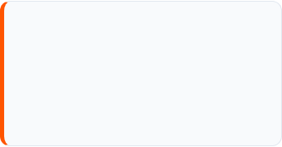






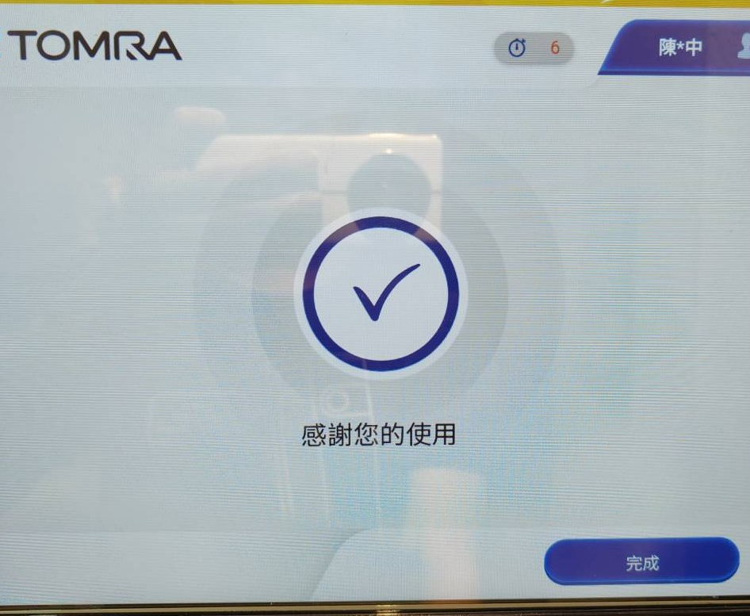

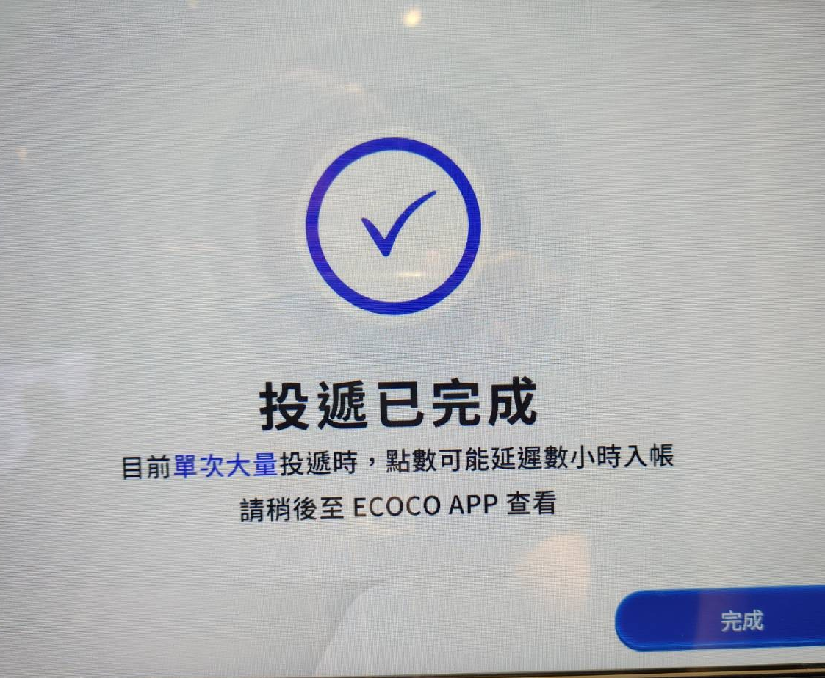
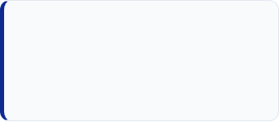
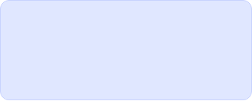
AI收瓶機「大量投瓶點數延遲」UI介面優化方案
ECOCO x TOMRA 服務體驗優化
客訴痛點與成因剖析
UI 畫面優化前後對照（核心改善點）
現況問題：點數(延遲)未入帳
核心主因：陶朗告知當地網路速度造成的延遲
前端期望值管理策略
主動提示延遲
清晰行動指引
預期改善效益
結束提示：「感謝您的使用」
結束提示： 「投遞已完成 + 延遲提示說明」
缺乏點數發放時程說明，大量投瓶點數未即時更新時，用戶易誤以為系統故障而立即進線客訴。
主動提示「單次大量投遞可能延遲數小時入帳，請稍後至 ECOCO APP 查看」，完善期望管理。
降低 ~50% 延遲相關客訴

